Slide 1
管理员
增
删
改
查

Slide 2
管理员
对教师信息
对课表进行
对年级班级
对教师动态
对年级动态
进行增加
增

Slide 3
删
管理员
对教师信息
对课表进行
对年级班级
对教师动态
对年级动态
进行删除

Slide 4
改
管理员
对教师信息
对教师动态
对年级动态
进行修改

Slide 5
管理员
对教师学生信息
对所有年级班级
对教师动态
对年级动态
对班级动态
进行修改
查

Slide 6
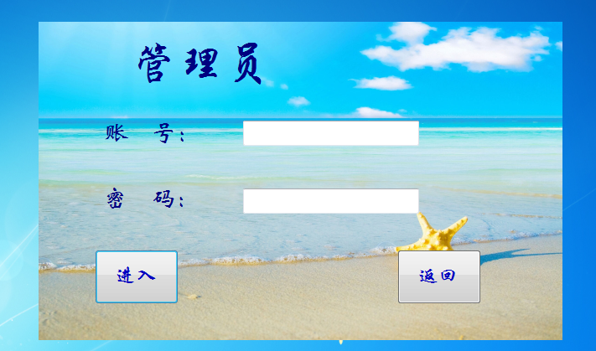

Slide 7
